Slide 1


Réalisation d’une plateforme place de marché des services
Ministère de L’Enseignement Supérieur et de la Recherche Scientifique
***
Direction Générale des Etudes Technologiques
Institut Supérieur des Etudes technologiques de Sidi Bouzid
Présenté par Zayeni Hamza
Année universitaire : 2025/2026

Slide 2
DEMARCHE
INTRODUCTION
CADRE GENERAL
ANALYSE FONCTIONNELLE
ENVIRONNEMENT DE TRAVAIL
CONCEPTION
CONCLUSION

Slide 3



INTRODUCTION
La révolution numérique a transformé les modes de vie et de travail à l’échelle mondiale.
Face à cette évolution, la conception de solutions digitales devient un enjeu majeur.
C’est dans ce cadre que s’inscrit notre projet

Slide 4

Contexte
Le projet consiste a créer une plateforme web qui permet la mise en relation entre prestataires de services et clients.
01
Elle vise à couvrir une gamme diversifiée des services, allant des travaux techniques aux prestations en ligne.
02
Les utilisateurs peuvent publier leurs offres ou postuler à des annonces.
03

Slide 5




Problématique
Le marché du travail informel est désorganisé et souffre d’un manque de visibilité pour les prestataires indépendants.
Les clients ont souvent du mal à trouver rapidement un prestataire qualifié et disponible.
Les plateformes existantes sont souvent limitées géographiquement ou spécialisées dans un seul domaine.
Il n’existe pas de solution locale centralisée permettant une mise en relation efficace, fiable et adaptée aux besoins des deux parties.

Slide 6
Solution proposée
Développement d’une plateforme web nommée ServiceCom qui facilite la mise en relation entre prestataires des services et clients.
Intégration de fonctionnalités clés : publication de services, candidatures, modération administrative.
Mise en œuvre d’une architecture sécurisée et évolutive, respectant les bonnes pratiques du développement web moderne.

Slide 7

Identification des acteurs
Administrateur
Utilisateur
Visiteur

Slide 8
Besoins fonctionnels de Visiteur
Consulter la liste des services proposés sans avoir besoin de s’inscrire.
Rechercher des services par mots-clés, catégories ou type.
Visualiser les détails d’un service (description, localisation, type, etc.).
Créer un compte

Slide 9
Besoins fonctionnels de l‘Utilisateur
Se connecter à la plateforme.
Proposer un service avec description, catégorie et coordonnées.
Consulter les services proposés par d'autres utilisateurs.
Postuler ou un service publié.
Gérer son profil et ses propres services ou demandes.
Changer ou réinitialiser son mot de passe

Slide 10
Besoins fonctionnels de l‘Administrateur
Gérer les utilisateurs : consulter, modifier, supprimer des comptes.
Gérer les services : valider, modifier ou supprimer les services proposés.
Gérer les candidatures aux services : vérifier, approuver ou supprimer.
Assurer la modération globale de la plateforme et garantir son bon fonctionnement.

Slide 11
Besoins non fonctionnels
Sécurité
Performance
Accessibilité
Fiabilité
Maintenabilité
Notes:
Sécurité :Authentification sécurisée, gestion des rôles (RBAC), protection CSRF.
Performance: Temps de réponse optimisé pour une navigation fluide, gestion efficace des requêtes.
Accessibilité: Interface responsive accessible depuis n’importe quel appareil (mobile, tablette, desktop).
Fiabilité: Garantie de disponibilité et de stabilité du système même en cas de forte charge.
Maintenabilité: Code structuré en suivant le modèle MVC, facilitant les mises à jour et la maintenance future.

Slide 12

Langage de programmation et environnement de travail

Slide 13

HTML5
CSS3
JavaScript
PHP
Serveur local
Bootstrap 5
Laravel 10
Base de donnees
Langages de programmation
IDE:
Visual Studio Code
Environnement Logiciel

Slide 14
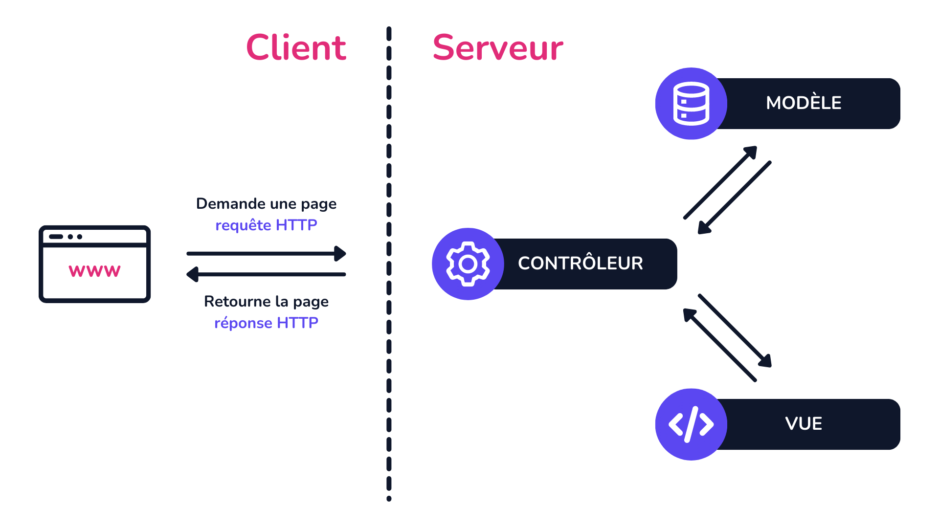
Architecture de l’application

Slide 15

Conception

Slide 16
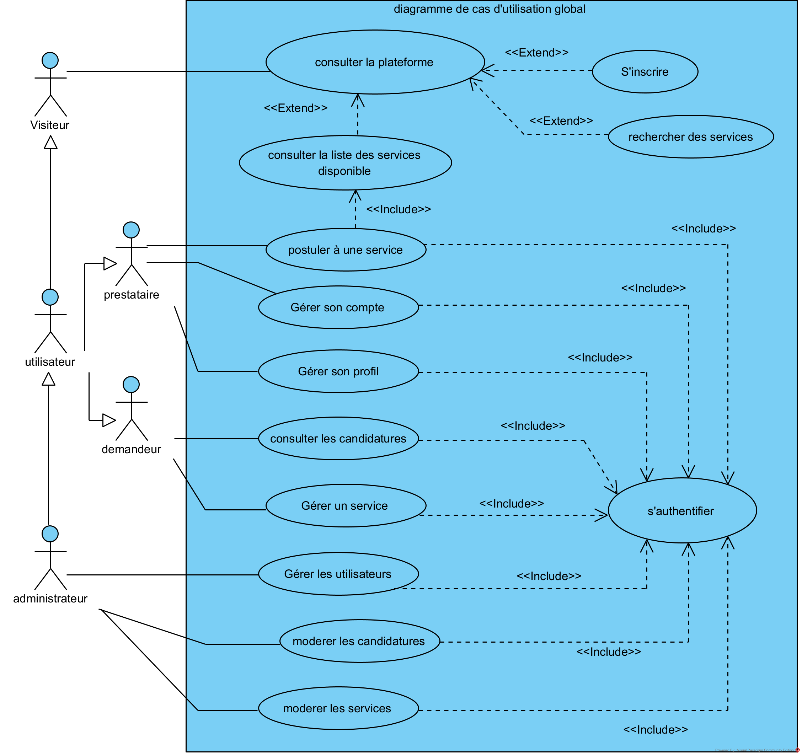
Diagramme de cas d‘utilisation global

Slide 17
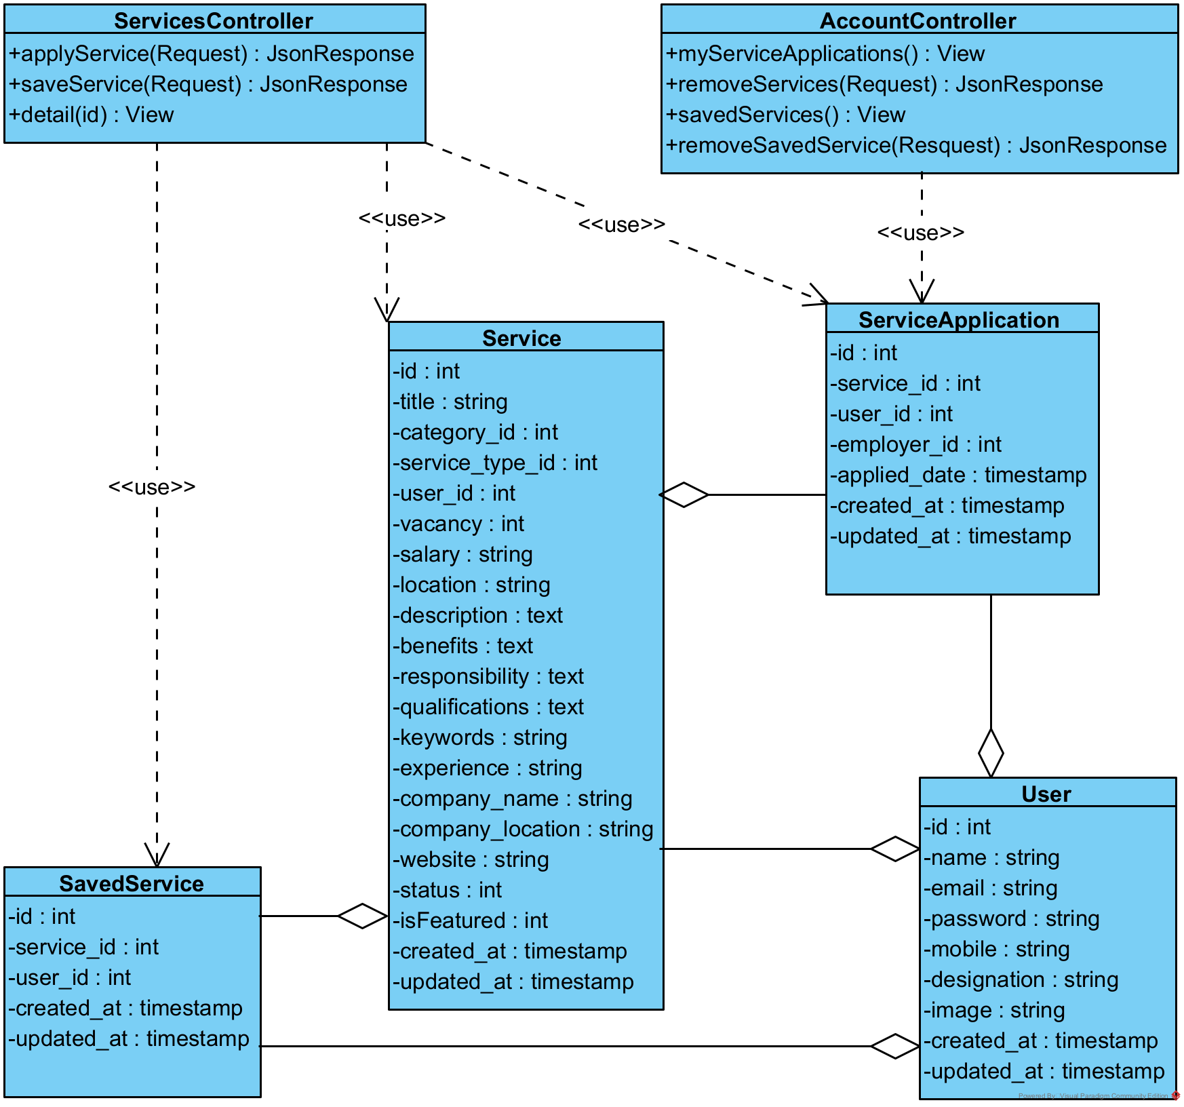
Diagramme de classes
Gestion de services

Slide 18

Perspectives
Nouvelles fonctionnalités potentielles
Consultation des profils de candidats (CV, mur personnel, informations détaillées)
Évaluations des prestataires et système de notation
Messagerie en temps réel pour une meilleure communication

Slide 19

Perspectives
Développement d’une application mobile
Pour faciliter l’accès et l’utilisation de la plateforme à tout moment.
Déploiement sur le cloud
Pour assurer la scalabilité, la haute disponibilité et de meilleures performances.

Slide 20
Conclusion
Nous espérons que vous avez apprécié mon présentation du projet de site web place de marché de services . Ce projet représente le fruit de mon travail. Nous vous remercions sincèrement pour votre temps et vos futurs retours, qui sont essentiels pour notre progression.

Slide 21
MERCI POUR VOTRE ATTENTION

